Slide 1
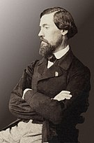
Верн Жуль
(1828-1905)
Найбільш тривалі спогади не в мармурі та граніті, а в серцях людей.

Slide 2
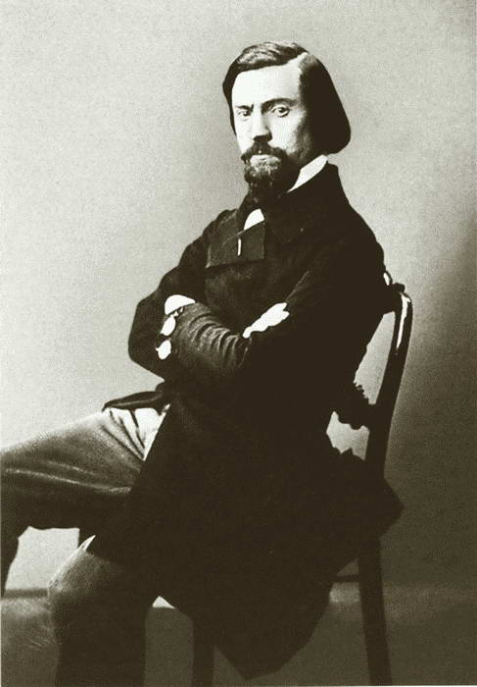
Народився майбутній письменник у місті Нант, що на заході Франції, його батько був адвокатом П’єром Верном. Предки відомого письменника по батьковій лінії були юристами, нащадками кельтів. Мати- Софія Верн походила з роду судновласників та кораблебудівників. Жуль Верн був старшим сином у сім’ї, він мав також брата Поля та трьох сестер: Анну, Матільду та Марі.

Slide 3
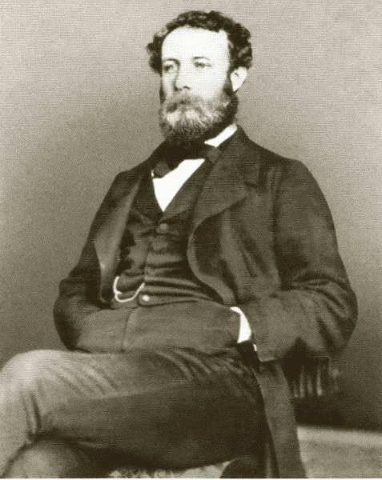
Першим навчальним закладом 8-річного Жуля Верна стала семінарія Сен-Станіслав, однак класичну освіту він отримав у Нантському ліцеї. Там він вивчав класичні мови – грецьку та латину, окрім того спів, географію та риторику. Цікавість до мандрівок у майбутнього письменника виникла завдяки батькам, з якими він мандрував берегами Луари, де в них була дача.

Slide 4
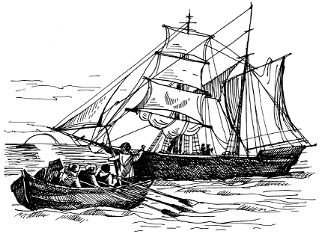
Юнак, який марив морем і кораблями, навіть спробував одного разу — йому було тоді одинадцять років — утекти до Індії, найнявшись юнгою на шхуну "Корали". Однак батькові на пароплаві вдалось наздогнати шхуну та забрати з неї майбутнього письменника. Тоді хлопчик і пообіцяв батькові, що надалі буде подорожувати лише в мріях. Сам письменник про себе розповідав: «Я повинен був народитися моряком і тепер щодня шкодую, що морська кар'єра не увійшла в мою долю з дитинства».

Slide 5
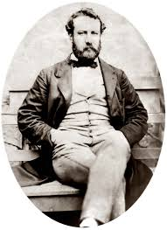
1846 року Жуль Верн отримав диплом бакалавра і за наполяганням батька почав вивчати юриспуденцію у Нанті. 1847 року він переїхав до Парижу аби здати іспит. І хоча він з радістю покинув рідний дім, однак у цей період він зазнав перше невдале кохання до кузини Кароліни Тронсон.

Slide 6
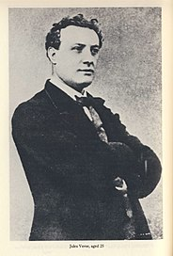
Після успішного складання іспитів повернувся до Нанту. У той же час Жуль Верн захопився театром та написав дві п’єси «Олександр VI» та «Порохова змова». Йому вдалось переконати батька відправити його на навчання до Парижу, куди він переїхав восени 1848 року. В Парижі Жуль оселився зі своїм нантським другом Едуардом Бонамі в маленькій квартирці по вулиці Ансьєн Комеді. Молоді люди не те, що часто навіть не обідали — економили і без того невеликі гроші, а навіть носили один фрак на двох. Батько Жуля Верна вважав, що надсилати синові великі гроші нерозумно, і таким чином він утримає його від численних столичних спокус.

Slide 7
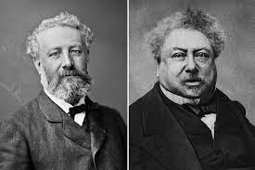
Під час навчання Жуль Верн познайомився з Александром Дюма. Відомо, що останній для написання творів використовував так званих “літературних рабів”, які писали задумані ним твори, тож запропонував молодому Жуль Верну попробувати свої сили. Водевіль “Зламані соломинки” сподобався літературному метру і він поставив його у своєму історичному театрі. Пізніше Жуль Верн часто говорив, що вдячний Дюма за те, що той першим повірив в нього. Дюма ж, судячи зі всього, зрозумів, що волелюбний фантазер менш за все підходить на роль «літературного раба». Після зустрічі з Дюма, Верн неодноразово повторюваав:«Все, що він зробив для історії, я зроблю для географії!»

Slide 8
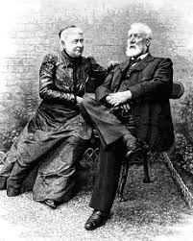
Коли у Парижі відкрився “Ліричний театр” Жуль Верн став його секретарем та співпрацював з журналом “Мюзе де фамій”, де надрукував оповідання “Перші кораблі мексиканского флоту”. 1851 року написав “Подорож на повітряній кулі”.
На початку 1857 року одружився з Онориною де Віан Морель - вдовою, яка мала двох дітей. З сім'єю мешкав у великому заміському будинку та іноді плавав на яхті.

Slide 9
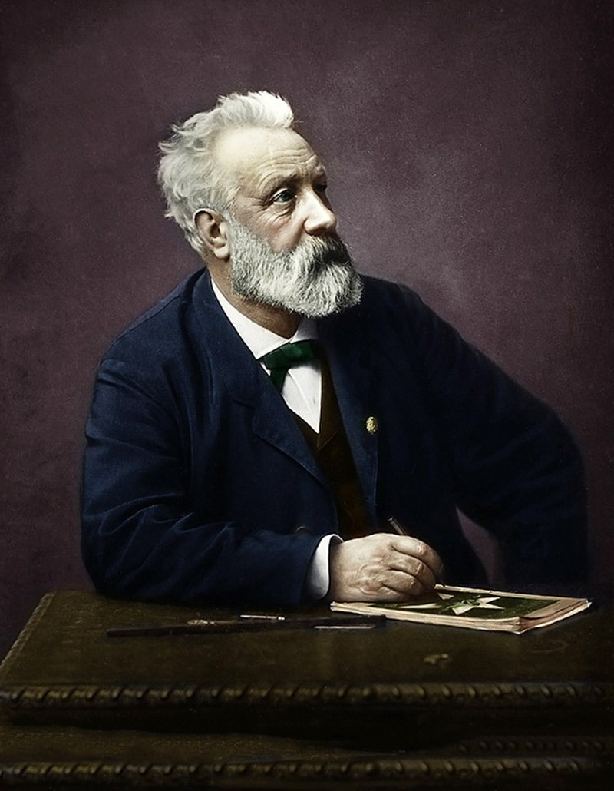
У 1859 року йому трапилась нагода безкоштовно поїхати до Шотландії. Записник, який він взяв з собою у подорож був заповнений нотатками до останньої сторінки. Після цього він здійснив наступну подорож до Норвегії, Швеції та Данії. Завдяки своєму товаришу Гаспару-Феліксу Турнашону, який першим сфотографував Париж з повітряної кулі захопився повітроплаванням та вирішив, що напише про це роман.

Slide 10
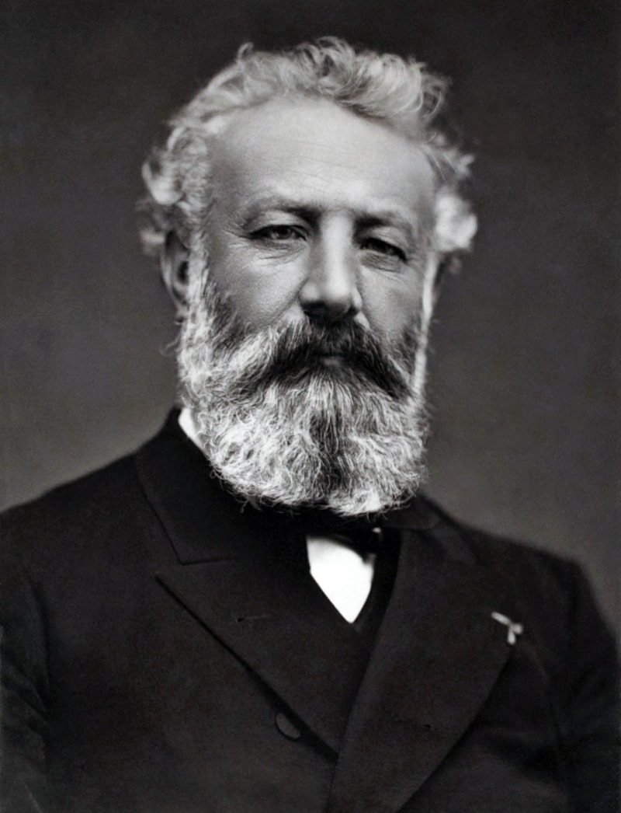
Восени 1862 року Жуль Верн закінчив свій перший роман. Його давній покровитель Александр Дюма порекомендував звернутися до Етцеля, розумного, досвідченого видавця, який підшукував здібних співробітників для юнацького "Журналу виховання і розваги". З перших же сторінок рукопису Етцель вгадав, що випадок привів до нього саме того письменника, якого бракувало дитячій літературі. Етцель швидко прочитав роман, висловив свої зауваги й віддав Жюлю Верну на допрацювання. Уже через два тижні рукопис повернувся у виправленому вигляді, і на початку 1863 року роман вийшов у світ.
Романіст уклав з видавцем довгостроковий договір, погодившись писати по три книги на рік.

Slide 11
Неухильно виконуючи умови договору — три книги на рік! — улітку 1866 року, спокушений перспективою розрахуватися зі старими боргами, Жуль Верн береться на замовлення Етцеля за додаткову працю — "Ілюстровану географію Франції". Використовуючи багато джерел, він устигає робити скрупульозний опис двох департаментів за тиждень, видаючи на-гора по 800 рядків — майже півтора друкованих аркуші на день. І це не враховуючи основної роботи — над третьою частиною "Дітей капітана Гранта", одного із найчудовіших романів, що він будь-коли створював. Вручивши видавцеві свій п'ятий роман, Жуль Верн вирішив об'єднати уже надруковані й ще не написані твори у загальну серію "Незвичайні подорожі".
Етцель і Берн невдовзі перетворились на добрих друзів і співпрацювали аж до смерті видавця. Навіть після смерті онук письменника і онук видавця, користуючись архівом Верна ще 5 років після його смерті, видавали 2 романи на рік.

Slide 12
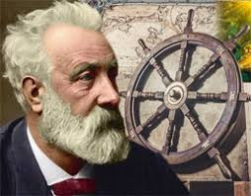
Жуль Верн був великим любителем мандрівок: 1867 року відвідав Ніагарський водоспад у США, а на власній яхті двічі обійшов Середземне море, відвідавши південноєвропейські країни та Північну Африку, а під час особистої зустрічі отриимав благословення від Папи Римського Лева ХІІІ. З 1871 року мешкав у Ам’єні

Slide 13
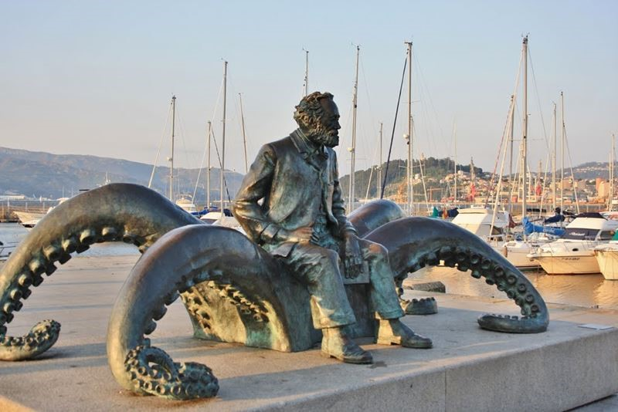
У 1886 племінник письменника Гастон, старший син Поля Верна, який страждав на параною, вистрелив Жулю Верну в ногу. Він вважав, що дядю недооцінюють і тільки після смерті Жуль Верн здобуде справжню славу. Поранення було настільки важке, що письменник не міг рухатися до кінця свого життя. В останні роки життя у Верна виникли проблеми зі слухом, сильний діабет вплинув на зір — письменник майже нічого не бачив, страждав від гастриту, руку зводила судома, але він прив’язував перо і продовжував писати

Slide 14
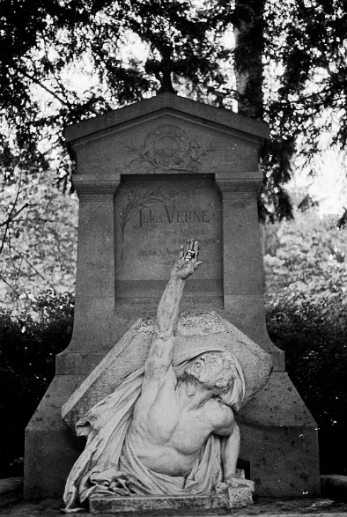
Помер Жуль Верн о 8 годині ранку 24 березня 1905 р.
Похований неподалік від свого будинку в Ам'єні.
Через кілька років після смерті на його могилі було встановлено пам'ятник.

